Slide 1
Retta tangente e differenziale risposte e commenti all’attività

Slide 2
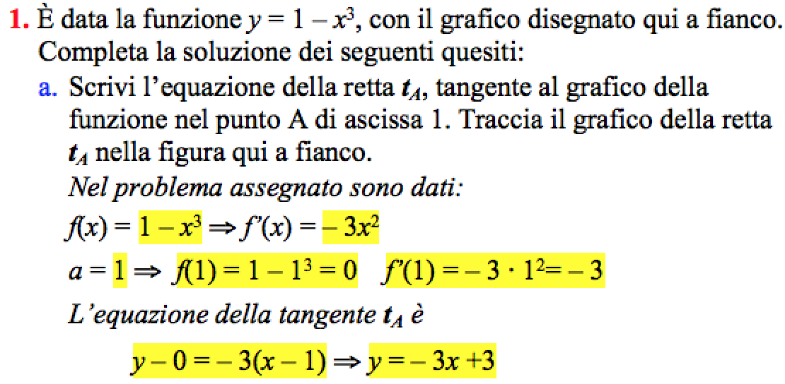
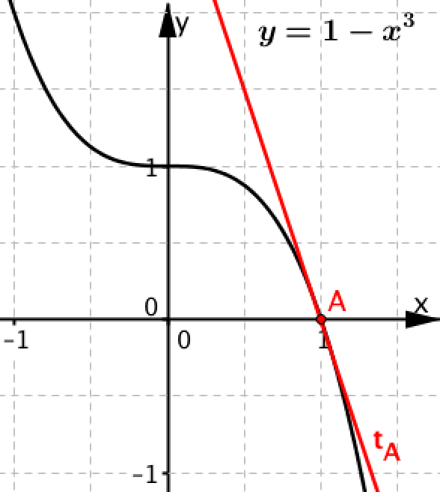
Problema 1
Quesito a

Slide 3
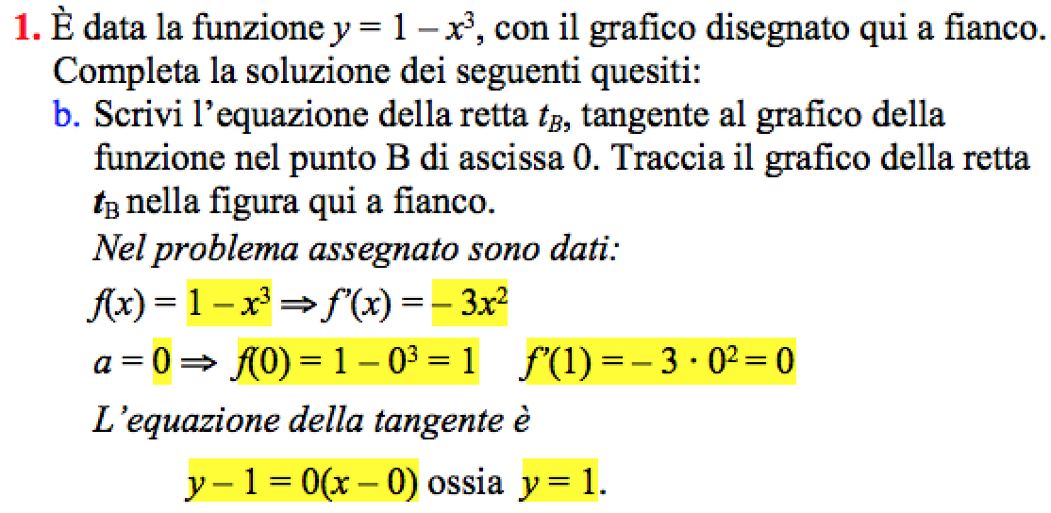
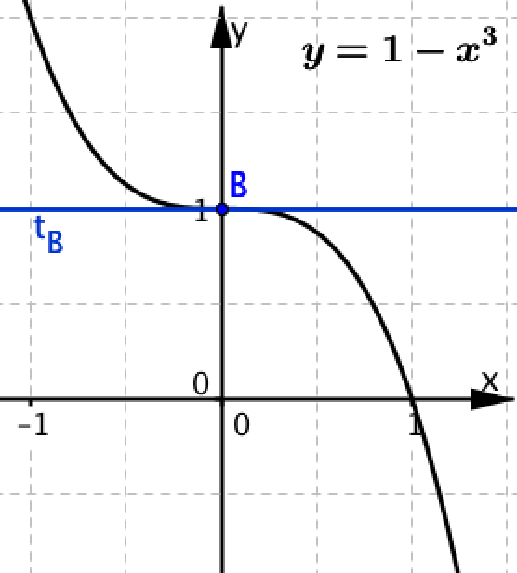
Problema 1
Quesito b
t_{B} è parallela all’asse delle x e passa per B(0; 1); posso scrivere direttamente l’equazione y = 1.
Applicare la formula generale è un procedimento corretto, ma più lungo.

Slide 4
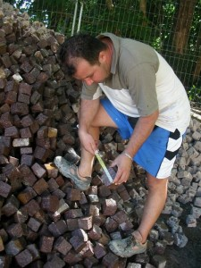
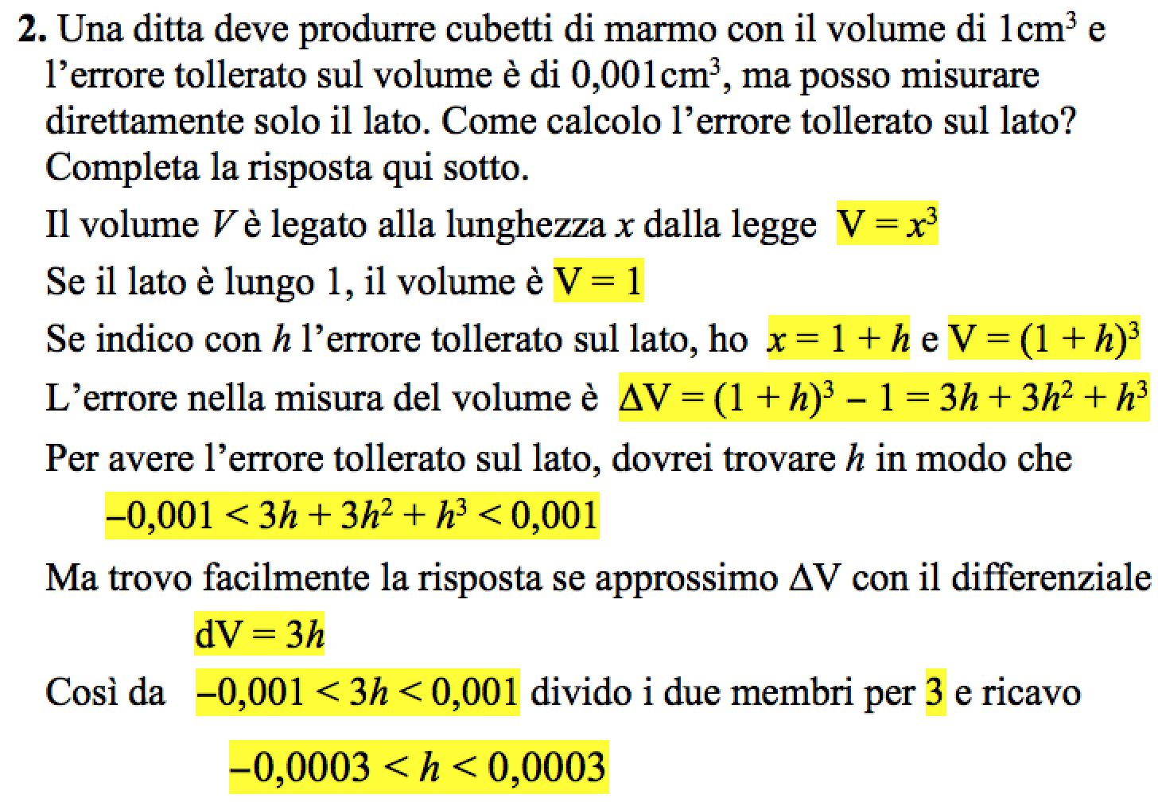
Problema 2

Slide 5
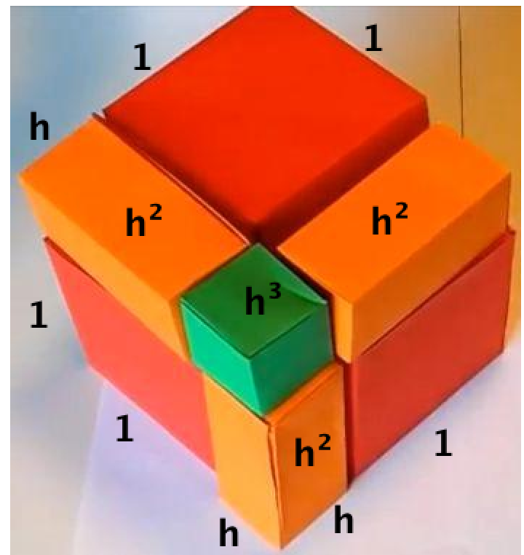
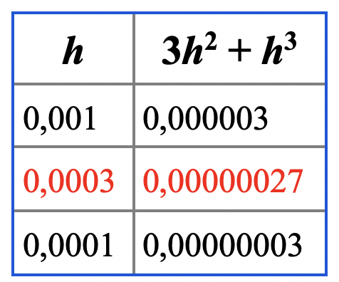
Valutare l’errore
Visualizzo geometricamente l’errore che commetto quando approssimo ΔV con dV
V = x³ a = 1
1 + ΔV = 1 + 3h + 3h² + h³
1 + dV = 1 + 3h
Valuto l’errore in qualche caso numerico

